Slide 1
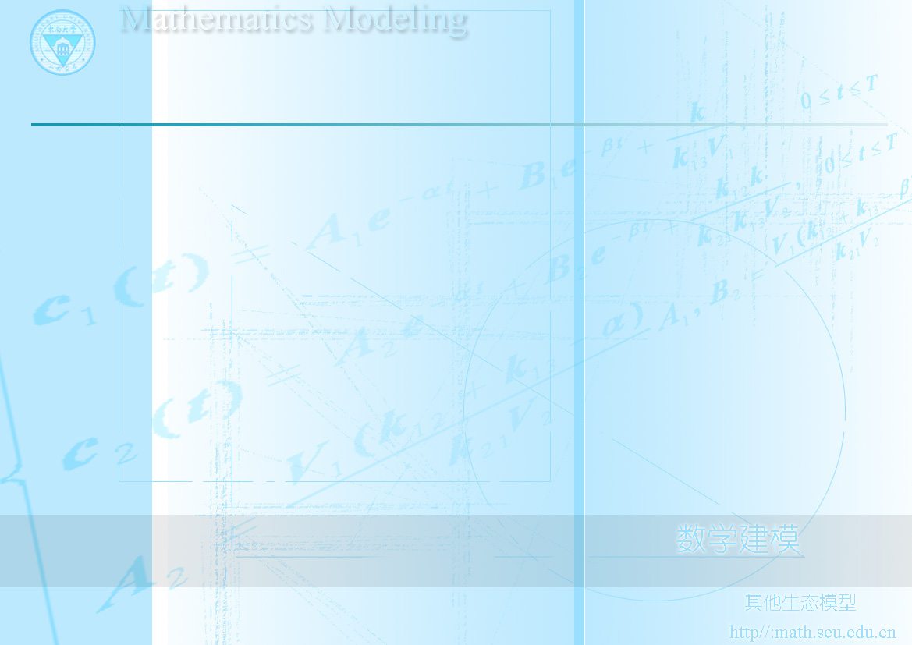
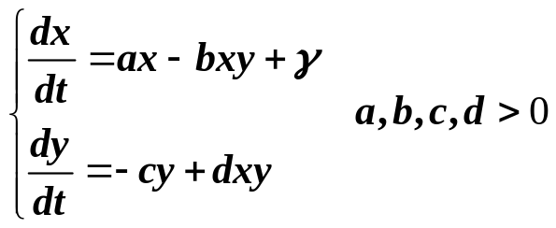



7.5其它生态数学模型
存在一大类生态模型源于对Volterra模型的改造
食饵－捕食者模型
模型1
考虑食饵种群与外界有迁入或迁出 G.R.Walsh（1978）
外界有食饵迁入
外界有食饵迁出
也可以表示人工干预，如投放或捕获
模型讨论

Slide 2
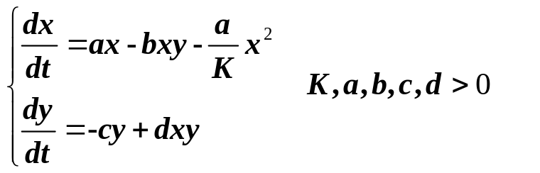

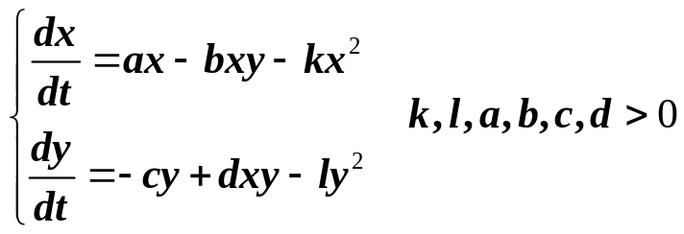
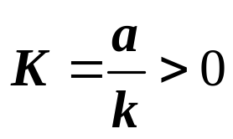
模型2
考虑食饵种群内部存在生存竞争 G.Bojadziev
表示当没有捕食者存在时食饵种群的环境容纳量
模型3
考虑食饵和捕食者种群内部都存在生存竞争 张锦炎（1979）
表示当没有捕食者存在时食饵种群的环境容纳量

Slide 3
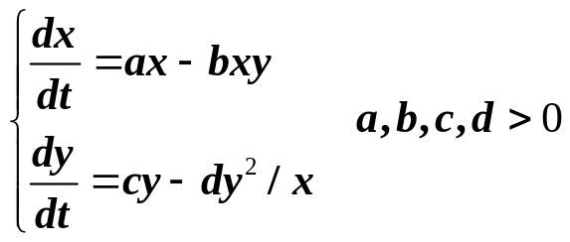
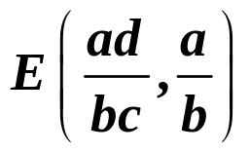
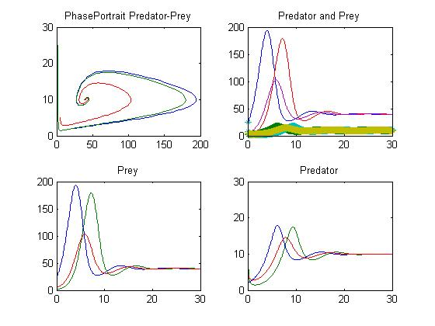
模型4
考虑双方内部都存在生存竞争，且捕食者另有食物来源 E.C.Pielou
平衡点：

Slide 4
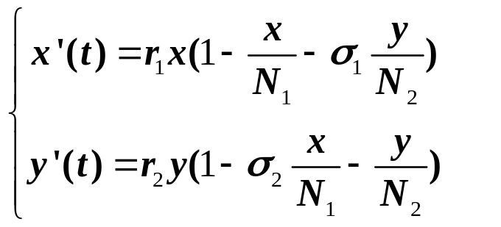
竞争模型
竞争排斥原理（Competition Exclution Law）
多个种群依靠同一个生存资源而生活，如果生活在同一个地理空间，
猎取相同食物或营养物。在有限的相同生存资源条件下，如果存在竞争关系，
它们必然相互排斥，展开激烈的生存竞争。结局是竞争力较弱的种群灭绝，
竞争力最强的种群达到其环境容纳量。
模型
两种群竞争模型

Slide 5
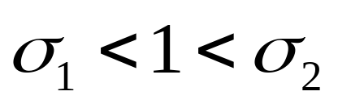
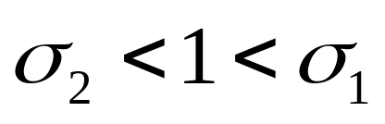
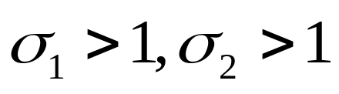
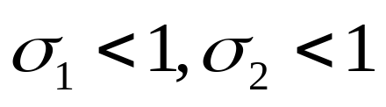
模型讨论
种群 y 最终将被灭绝,种群 x 最终趋于最大容量
种群 x 最终将被灭绝,种群 y 最终趋于最大容量
存在过正平衡点的一条分界线，将第一象限分成
种群 x 和种群 y 的两个吸引域。
种群 x 和种群 y 最终达到稳定的正平衡态
竞争排斥原理 是针对前三种情形得出的结论，
第四种情况极为罕见。

Slide 6
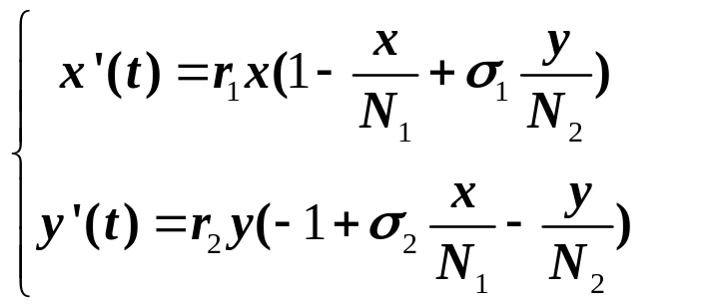
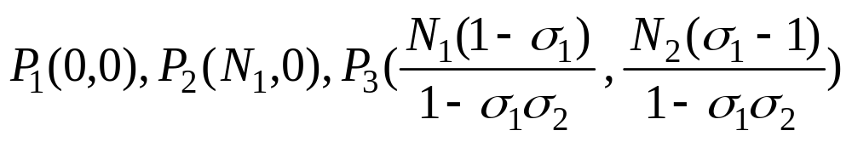
互惠模型
研究多个种群之间相互依赖、共生现象。
模型
两种群互惠模型
模型讨论
模型有三个平衡点，分别为

Slide 7
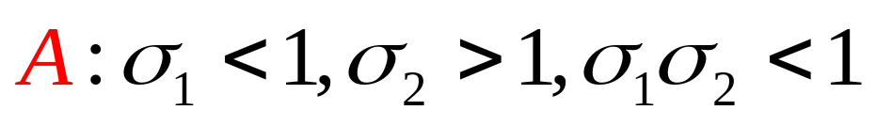
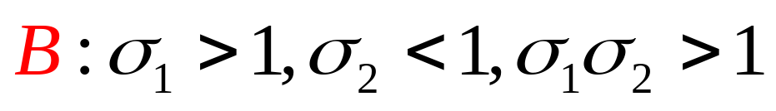
两种群共生
P₃ 为正平衡点
P₃ 稳定
两种群最终达到稳定平衡态
P₃ 不稳定
两种群最终达不到稳定平衡态

